Slide 1
তোমাদের স্বাগতম

Slide 2
শিক্ষক পরিচিতি
মোঃ মাইনুল ইসলাম সরকার
সহকারিঃ শিক্ষক( আই সি টি )
মাঝিড়া মডেল উচ্চ বিদ্যালয়
মাঝিড়া,শাজাহানপুর-বগুড়া
কলঃ ০১৭২৪৬২৩৬৮৪
Email:mainul70sarkar@gmail.com

Slide 3
পাঠ পরিচিতি
শ্রেণিঃ অষ্টম
বিষয়ঃ তথ্য ও যোগাযোগ প্রযুক্তি
অধ্যায়ঃ চতুর্থ
সময়ঃ ৪৫ মিনিট
তারিখ-১২-০৩-২০২১

Slide 4
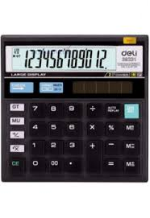
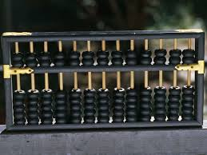
এসো কিছু ছবি দেখি
অ্যাবাকাস
ক্যালকুলেটর
কম্পিউটার

Slide 5
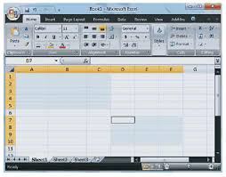
আজকের পাঠ
আজকের পাঠ
স্প্রেডশিটের ব্যবহার

Slide 6
শিখন ফল
এ পাঠ শেষে শিক্ষার্থীরা-
*তথ্য ও যোগাযোগ প্রযুক্তি এবংস্প্রেডশিটের মধ্যে স ম্পর্ক
ব্যাখ্য করতে পারবে।
*স্প্রেডশিট সফটওয়্যার ব্যবহারের উদ্দেশ্য ব্যখ্যা করতে
পারবে
*স্প্রেডশিট সফটওয়্যার ব্যবহারের কৌশল বর্ণনা করতে
পারবে।

Slide 7
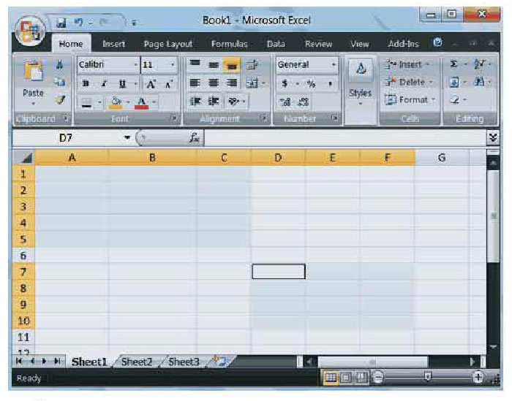
তথ্য ও যোগাযোগ প্রযুক্তি এবং স্প্রেডশিটের মধ্যে সম্পর্ক
তথ্য ও যোগাযোগ প্রযুক্তির এ যুগে তথ্য প্রক্রিয়াকরণ একটি গুরুত্বপূর্ণ
কাজ। বিভিন্ন প্রকার ব্যবসায়িক কাজে এবং যেকোন গবেষণায় প্রাপ্ত
উপাত্তকে বোধগম্যভাবে উপস্থাপনের জন্য উপাত্তগুলোকে বিশ্লেষণ
করতে হয়। স্প্রেডশিট প্রোগ্রামের সাহায্যে এ ধরনের বিশ্লেষণের প্রাথ-
মিক কাজগু লো সহজে সম্পাদন করা যায়। স্প্রেডশিট প্রোগ্রামের একটা ওয়ার্কশিটে সব ধরনের উপাত্ত প্রবেশ করানো যায়।এবং অল্প সময়ে সম্পাদনা,হিসাব,বিশ্লেষণএবং প্রতিবেদন তৈরির কাজ স্প্রেড শিট প্রোগ্রামের মাধ্যমে করা যায়।

Slide 8
স্প্রেডশিট সফটওয়্যার ব্যবহারের উদ্দেশ্য
স্প্রেডশিট সফটওয়্যার ব্যবহার করে বিপুল পরিমাণ উপাত্ত নিয়ে কাজ করা যায়। স্প্রেডশিট সফটওয়্যার ব্যবহারের মাধ্যমে হিসাবের কাজ দ্রুত ও নির্ভুল ভাবে করা যায়।এ সফটওয়্যারে সূত্র ব্যবহারের সুযোগ থাকায় হিসসবের কাজ স্বয়ংক্রিয়ভাবে সম্পন্ন হয়।একই সূত্র বারবার প্রয়্যোগ করা যায় বলে প্রক্রিয়া করণের সময় কম লাগে। উপাত্তের চিত্ররূপ দেওয়াও এ সফটওয়্যারে খুব সহজ। স্প্রেডশিট সফটওয়্যারের মাধ্যমে ডাক যোগাযোগের ঠিকানা ও ই-মেইল ঠিকানা র ব্যবস্থাপনা ও সংরক্ষণ সহজে করা যায়।

Slide 9
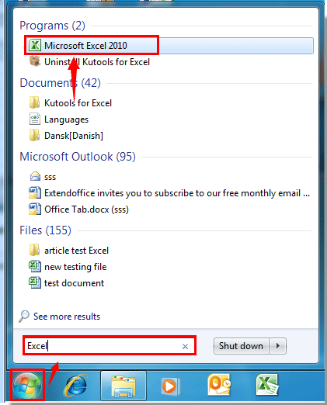
স্প্রেডশিট সফটওয়্যার ব্যবহারের কৌশল
কম্পিউটার খোলা অবস্থায় স্মির্ট বাটনে ক্লিক করে ALL Programs- এ যেতা হবে। এরপ সংশ্লিষ্ট স্প্রেডশিট প্রোগ্রামের আইকনে ক্লিক করতে হবে
এ ছাড়া কম্পিউটার ডেক্সটপে স্প্রেডশিট প্রোগ্রামের আইকনে
ক্লিক করে স্প্রেডশিট প্রোগ্রাম খোলা যায়।

Slide 10
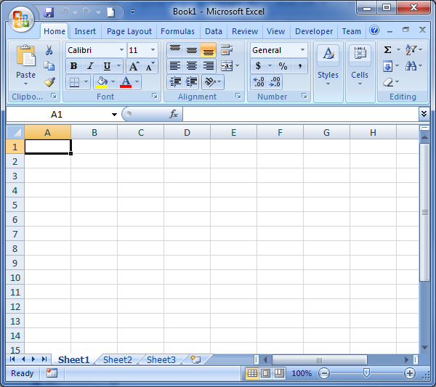
মাক্রোসফট এক্সেল ২০০৭ প্রোগ্রাম খোলা অবস্থায় নিচের চিত্রের মতো দেখা যায়।
এক্সেল উইন্ডোর একেবারে উপরে ওয়ার্বুকের শিরোনাম লেখা থাকে। এটাকে টাইটেল বার বলে।

Slide 11
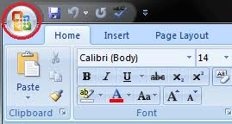
অফিস বাটন
এক্সেল উইন্ডোর উপরে বাম দিকে বাটনটি হলো অফিস বাটন। এটিতে ক্লিক করে নতুন এক্সেল ওয়ার্কবুক খোলা ,আগের ওয়ার্কবুক খোলা,ওয়ার্কবুক সংরক্ষ্ণ করাসহ আরো অনেক কাজ করা যায়।

Slide 12
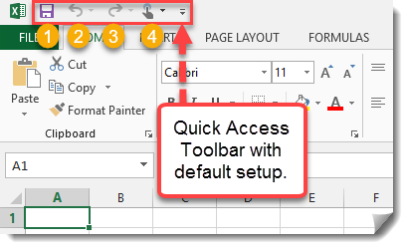
কুইক অ্যাকসেস টুলবার
অফিস বাটনের পাসেই কুইক অ্যাকসেস টুলবারের অবস্থান। সচারচার যে বাটনগুলো বেশি ব্যবহৃত হয়,সেগুলো এখানে
থাকে।

Slide 13
রিবন
মাক্রোসফট এক্সেলে বিভিন্ন কমান্ডকে গুচ্ছাকারে সাজানো হয়েছে। এগুলোকে এক্ত্রে রিবন বলা হয়। প্রত্যাকটা মেনুর আওতায় আইকনের মাধ্যমে কমান্ডগুলো সাজানো।

Slide 14
ফরমুলা বার
রিবনের ঠিক নিচেই এর অবস্থান। এখানে সেলের অবস্থান বা সেল রেফারন্স প্রদর্শন করা হয়।পাশাপাশি সেলের বিষয়বস্তু বা কন্টেন্ট দেখানো হয়।

Slide 15
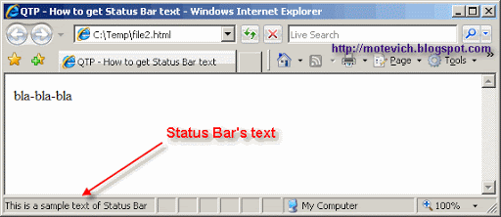
স্ট্যাটাস বার
ওয়ার্কশিটের নিচের দিকে স্ট্যাটেস বারের অবস্থান। বিভিন্ন কাজের সময় তাৎক্ষণিক অবস্থা এ বারে দেখানো হয়। এছাড়া স্ট্যাটাস বারের বাম দিকে ভিন্ন ভিন্ন পদ্ধতিতে ওয়ার্কশিট দেখার অপসন্রয়েছে।

Slide 16
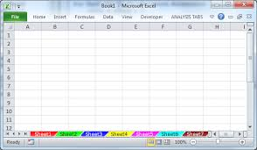
শিট ট্যাব
একটা ওয়ার্কবুকে যতগুলো ওয়ার্কশিট থাকে শিট ট্যাবে সেগুলো দেখানো হয়।বিভিন্ন শিটের মধ্যে আসা যাও্যা করার জন্য শিট ট্যাব ব্যবহার করা যায়।

Slide 17
নতুন ওয়ার্কশিট খোলার পদ্ধতি
অফিস বাটনে ক্লিক করতে হবে এর পর নিউ বাটনে ক্লিক করতে হবে তাহলে নতুন ওয়ার্কশিট খুলে যাবে এছাড়া কী-বোর্ডের মধ্যমে Ctrl+n চেপে নতুন ওয়ার্কশিট খোলা যায়।

Slide 18
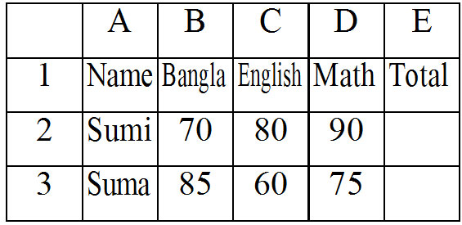
স্প্রেডশিট সফটওয়্যার ব্যবহারের কৌশল
ওয়ার্কশিটে বিভিন্ন সেলের অ্যাড্রেস ব্যবহার করে গাণিতিক হিসাব করার জন্য যে সকল সূত্র ব্যবহৃত হয় তাকে ফর্মূলা বলে। সেলে ও ফর্মূলাবারে ব্যবহার করা যায়। রিবনের নিচে ফর্মূলা বারের অবস্থান। এখানে সেলের অবস্থান ও রেফারেন্স প্রদর্শিত হয়।অর্থাৎ যে সেলের (11)উপরে মোট নির্ণয় করতে হবে সেই সেলের ওপর কার্সার রেখে ফরমূলাবারে =B2+C2+D2 লিখে দিলেই ফলাফল সেলে মোট নির্ণয়হবে। এভাবে প্রতিটি সেলে ম্যানুয়ালি ও স্বয়ংক্রিয়ভাবে মোট নম্বর হিসাব করা যায়।

Slide 19
একক কাজ
মাক্রোসফট এক্সেল কী ?
উত্তরঃ মাক্রোসফট এক্সেলঃ মাক্রোসফট এক্সেল হলো একটি স্প্রেডশিট প্রোগ্রাম। এটি মাইক্রোসফট কোম্পানি কর্তৃক উদ্ভাবিতএক্সেল প্রোগ্রাম। এর সাহায্যে গাণিতিক হিসাব-নিকাশের কাজ সহজে করা যায়।

Slide 20
দলগত কাজ
ক-দল
স্প্রেডশিটের মাধ্যমে কিভাবে চার্ট এবং গ্রাফ ব্যবহার করা যায়
ব্যাখ্যা করো।
উত্তরঃ চার্ট বা গ্রাফ তৈরি করার নিয়মঃ *এক্সেল ওয়ার্কশীটকে পর্দায় সচল রাখতে হবে। * ডেটা রেঞ্জ নির্বাচন করতে হবে। *রিবন Insert মেনুতে ক্লিক করে Chart এর বিভিন্ন ধরন নির্বাচন করতে হবে।*প্রয়ো জনীয় শংশোধন করে চার্টটি সেভ করা যাবে।

Slide 21
খ-দল
স্প্রেডশিট ও ওয়ার্কশিটের মধ্যে পার্থক্য লেখ।
উত্তরঃ
স্প্রেডশিট
১।এক্সেল প্রোগ্রাম চালু করলে প্রথমে যে স্ক্রিন্টি পাও্যা যায় সেটি হলো স্প্রেডশিট
২। একটি স্প্রেডশিটে একাধিক ও্যার্কশিট থাকে।সাধারণত একটি স্প্রেডশিটে ৩ টি ও্যার্কশিট ডিফল্ট হিসাবে থাকে।
ওয়ার্কশিট
১।এক্সেল্প্রোগ্রামের সুবিশাল পাতার যে অংশে কাজ করা হয় সেটিই হলো ওয়ার্কশিট।
২।ওয়ার্কশিট হলো স্প্রেডশিটের অংশ।প্রয়োজন অনুসারে ওয়ার্কশি টের সংখ্যা বাড়ানো যায়।

Slide 22
মূল্যায়ন
ওয়ার্কশিটের কলামগুলোকে কী দ্বারা চিহ্নিত করা যায় ?
ক
১,২,৩,৪,৫
খ
a,b,c,d,e
গ
A,B,C,D,E
ঘ
A,E,1,2
উত্তরঃ
গ
A,B,C,D,E

Slide 23
বাড়ির কাজ
মাহি অষ্টম শ্রেণির অর্ধ বার্ষিক পরিক্ষায় বাংলা প্রথম প্ত্রে ৮৫,বাংলা দ্বিতীয় পত্রে ৯০,ইংরেজি প্রথম প্ত্রে ৯০,ইংরেজি দ্বিতীয় পত্রে ৯১,এবং তথ্য ও যোগাযোগ প্রযুক্তির বিষয়ে ৪৮ নম্বর পেয়েছে। স্প্রেডশিট সফট ওয়্যার ব্যবহার করে এ তথ্যগুলো টাইপ কর।

Slide 24
আল্লাহ হাফেজ

